Slide 1
СМОС
Лекция №05-Землеройно-транспортные машины.

Slide 2
Вопросы:
1. Бульдозеры.
2. Скреперы.
3. Грейдеры.
4.Машины для уплотнения грунта.

Slide 3
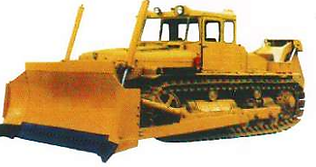
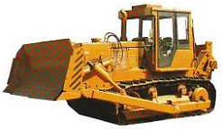
Землеройно-транспортные машины.
Землеройно-транспортные машины предназначены для послойного отделения грунта от массива и транспортировки его к месту укладки на небольшие расстояния, а также для выполнения планировочных работ.
К землеройно-транспортным машинам относятся:
1. бульдозеры,
2. скреперы,
3. грейдеры,
4. автогрейдеры,
5. грейдер-элеваторы.
Бульдозеры.
Бульдозер – это землеройно-транспортная машина, предназначенная для послойного отделения грунта от массива и транспортировки его к месту укладки на небольшие расстояния.
Виды работ, выполняемые бульдозерами:
1. расчистка территории от растительного слоя, остатков пней и корней,
2. планировка территории со срезкой неровностей, засыпка впадин и удаление излишков грунта с перемещением на 100 – 150 м,
3. сооружение насыпей и выемок при строительстве ж/д и шоссейных дорог,
4. разработка широких траншей и котлованов,
5. возведение дамб,
6. разработка грунта на косогорах,
7. окучивание и подчистка грунта при работе экскаватора,
8. засыпка траншей.

Slide 4
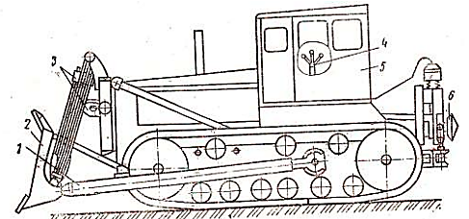
Тяжелые бульдозеры применяют при работе на любых грунтах, включая взорванные скальные породы, а в комплекте с рыхлителями для разработки мерзлых грунтов.
Рабочее оборудование бульдозера состоит из широкого отвала, оснащенного ножами, толкающих брусьев с рамой и системы управления отвалом.
Различают бульдозеры:
По способу установки отвала:
а) с неповоротным отвалом, перемещающим грунт только вперед перед отвалом,
б) с поворотным отвалом, может перемещать грунт и непрерывно сдвигать его в любую сторону.
2. По системе управления рабочим органом:
а) с канатным управлением,
б) с гидравлическим управлением,
в) с электромеханическим.
3. По виду ходового оборудования:
а) на гусеничном ходу (недостатки - небольшая транспортная скорость, необходимость использования трейлеров при перевозке),
б) на колесном ходу.
Бульдозер с канатным управлением отвала:
1 – толкающий брус, 2 – отвал, 3- канатно-блочная система, 4 – рукоятка управления, 5 – гусеничный трактор, 6 - лебедка

Slide 5
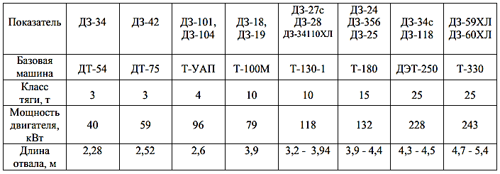
4. По тяговому усилию:
14 - 30 кН,
2) 60 – 100 кН,
3) 150 – 250 кН.
Для повышения эффективности работы бульдозера и улучшения условий работы бульдозериста, снижения его утомляемости, бульдозер может оборудоваться автоматизированной системой «Автоплан».
Эта система обеспечивает автоматическую стабилизацию положения отвала бульдозера независимо от положения его ходового устройства на поверхности.
Производительность повышается за счет уменьшения необходимого числа проходов по одному месту при производстве планировочных работ.
Технические характеристики гусеничных бульдозеров с гидравлическим управлением отвала

Slide 6
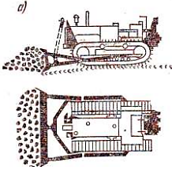
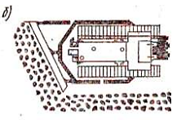
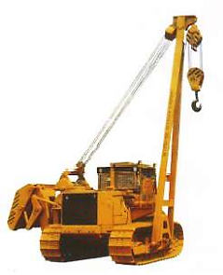
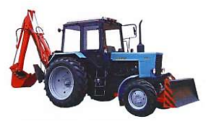
Схема работы бульдозера:
а – с неподвижным отвалом,
б – с поворотным отвалом
Бульдозер - трубоукладчик
Экскаватор-бульдозер ЭО-2621

Slide 7
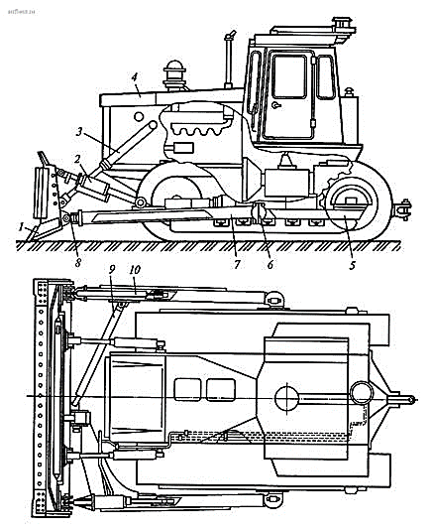
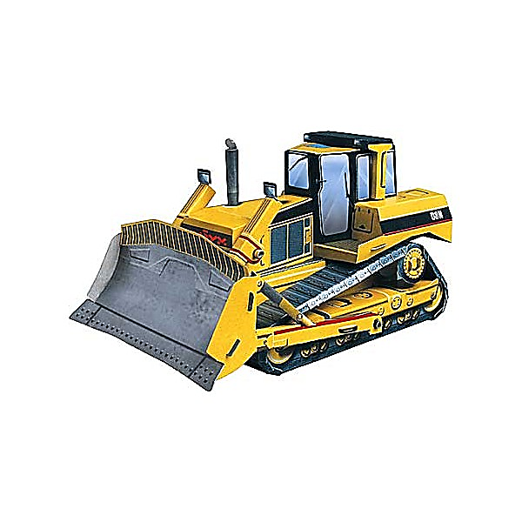
Бульдозер с неповоротным отвалом
1 – отвал; 2 – гидрораскос; 3 – гидроцилиндры двойного действия; 4 – базовый трактор;
5 – балки ходового устройства; 6 – упряжные шарниры; 7 – брусья коробчатого сечения;
8 – универсальные шарниры; 9 – механизм компенсации перекоса; 10 – винтовой жесткий раскос.

Slide 8
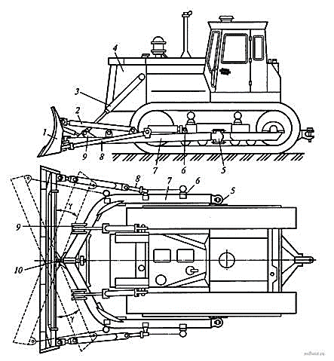
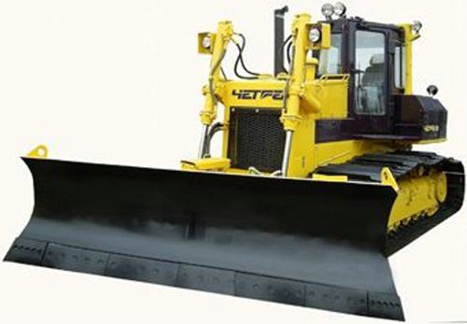
Бульдозер с поворотным отвалом
1 – отвал; 2 – винтовые раскосы; 3 – гидроцилиндры подъема-опускания отвала; 4 – трактор;
5 – упряжные шарниры; 6 – опорные кронштейны; 7 – универсальная толкающая рама;
8 – боковые толкатели; 9 – кронштейны гидроцилиндров; 10 – центральный шаровой шарнир.

Slide 9
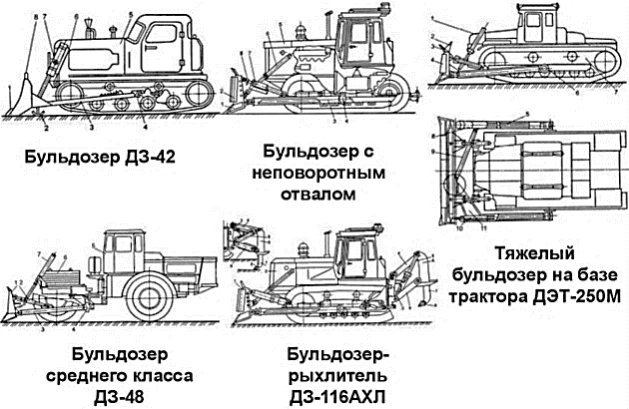
Типы бульдозеров
Принимая во внимание массивность техники, работа бульдозеров целесообразна на почвах, которые имеют хорошую несущую способность и обеспечивают необходимое сцепление с гусеничным или колесным ходом. Если почва влажная, предварительно проводится принудительное водопонижение. В зависимости от модели бульдозеры снабжены различным сменным оборудованием, которое повышает степень универсальности техники, расширяет возможности ее применения.

Slide 10
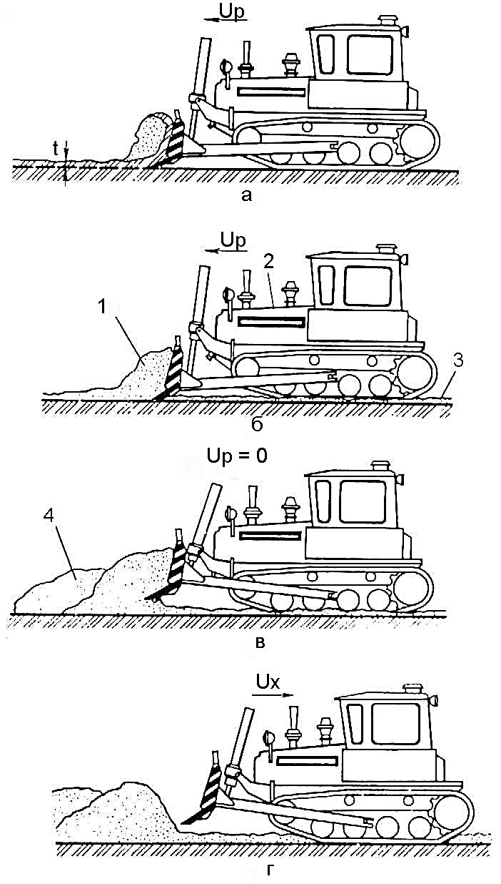
Рабочий цикл бульдозера:1. Резание грунта
Дальность транспортирования 60 - 90 м
Грузовая призма образуется на расстоянии 6 - 10 м
1) При движении вперед отвал с помощью системы управления заглубляется в грунт
3) Перемещает впереди себя образующуюся грунтовую призму к месту разгрузки
2) Срезает ножами слой грунта

Slide 11
2. Транспортирование с подрезанием грунта
1 - призма грунта; 2 - бульдозер; 3 - боковой валик

Slide 12
3. Отсыпка грунта
1) После отсыпки грунта отвал поднимается в транспортное положение
2) Машина возвращается к месту набора грунта
3) Цикл повторяется
4- штабель из отсыпанного грунта

Slide 13
Эксплуатационная производительность бульдозера:
Пэ = 3600хVгр х Ку х Кн х Кв/Тц
V гр – геометрический объем призмы волочения грунта впереди отвала
Vгр = B х H² х Kн/(2tgφ х Кр)
B, H – длина и высота отвала
Kн – коэффициент наполнения геометрического объема призмы волочения, Kн =0,85 – 1,05
Кр – коэффициент разрыхления грунта, Кр=1,1-1,3
φ – угол естественного откоса грунта в движении, φ =35 – 45º
Ку – коэффициент, учитывающий влияние уклона местности,
Ку подъем = 0,4 - 0,67;
Ку спуск = 1,35 – 2,25
Кв – коэффициент использования бульдозера по времени, Кв= 0,8– 0,9
Тц – время цикла, с
Тц = lр/Vр + lп/Vп + lо/Vо + tп
lр , lп , lо – длина резания, перемещения грунта, обратного хода бульдозера
Vр , Vп , Vо – скорость бульдозера при резании, перемещении грунта, обратным ходом
tп – время поворота

Slide 14
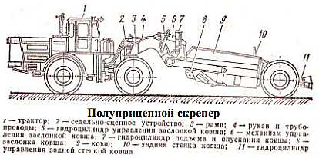
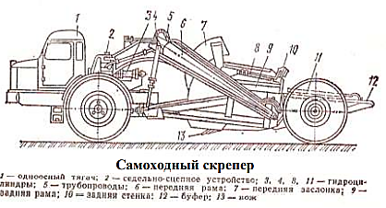
2.Скреперы.
Скрепер – это агрегат, состоящий из тяговой машины (гусеничного или пневмоколесного трактора или тягача) и прицепного оборудования в виде ковша, установленного на пневмоколесах и системы управления ковшом.
Применяются для послойного резания грунта, транспортировки и выгрузки с частичным уплотнением в сооружение или в отвал.
С помощью скреперов возводят земляные насыпи и плотины, осуществляют выемки и вертикальную планировку больших площадей.
Стоимость разработки грунта скрепером значительно меньше стоимости разработки экскаватором с перевозкой грунта самосвалами.

Slide 15
Скреперы предназначены:
Скрепер
Самоходная или прицепная землеройно-транспортная машина, рабочим органом которой служит ковш, снабженный в нижней части ножами для срезания слоя грунта
для послойного копания
разравнивания
транспортирования
послойной отсыпки и уплотнения
частичного уплотнения грунтов I – IV категории
геометрическая вместимость ковша (м³): 4,5; 8,3; 11; 16; 25
Главный параметр

Slide 16
Скреперы различают:
По вместимости ковша:
а) малой вместимости (до 3 м3 ),
б) средней вместимости (3-10 м3 ),
в) большой вместимости (свыше 10 м3 ).
2. По способу передвижения:
а) прицепные к гусеничным или колесным тракторам,
б) полупрцепные, часть нагрузки которых передается тягачу,
в) самоходные,
г) скреперные поезда, состоящие из 2-х или 3-х скреперных агрегатов.
3. По способам загрузки и разгрузки ковша:
а) загрузка от силы тяги,
б) механизированная элеваторная загрузка,
в) свободная разгрузка вперед или назад,
г) полупринудительная разгрузка,
д) принудительная разгрузка.
4. По системе управления:
а) с гидравлическим управлением.
б) с канатным управлением ковшом.

Slide 17
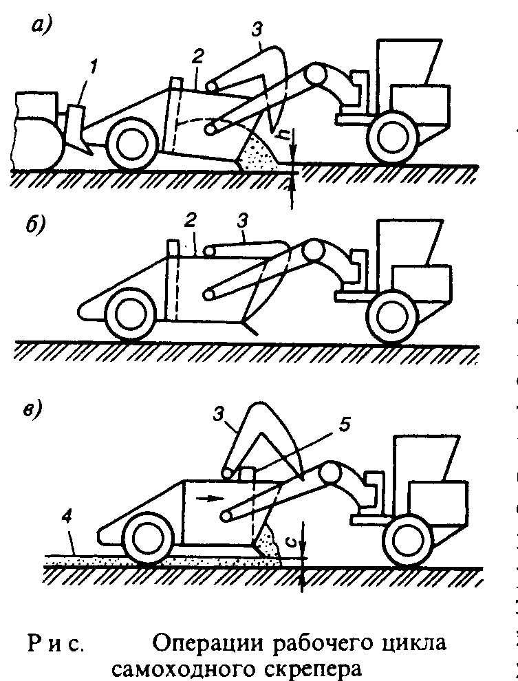
Рабочий процесс скрепера:
а) резание грунта и наполнение ковша
б) транспортирование грунта в ковше к месту укладки
в) выгрузка и укладка грунта и частичное уплотнение
г) обратный (холостой) ход машины в забой
1. бульдозер-толкач 2. ковш 3. заслонка 4. слой грунта 5. задняя стенка ковша

Slide 18
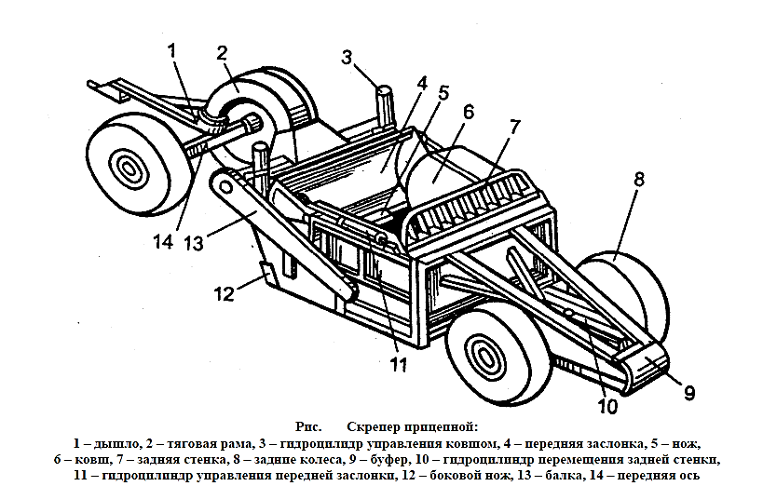
Прицепной скрепер.
Высокая проходимость
Способны работать в плохих дорожных условиях
Скорость 10-15 км/ч
Дальность транспортировки грунта 500-800 м

Slide 19
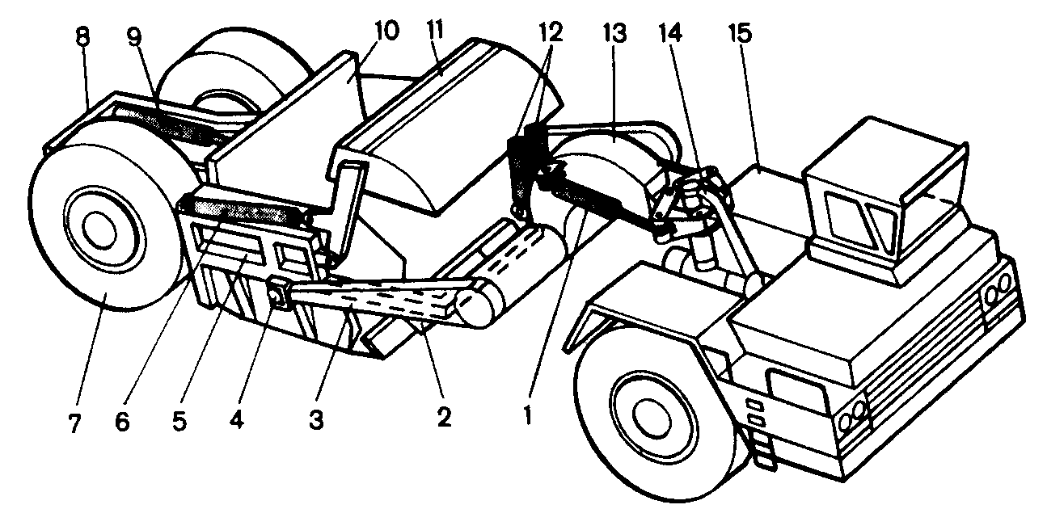
Самоходный скрепер
Скорость до 50 км/ч
Дальность транспортировки грунта до 5000 м
маневренность
Высокая мобильность
Гидроцилиндр для поворота 2. Ножи 3. Рама 4. Шарниры
5. Ковш 6,9,12 Гидроцилиндры для возврата в исходное положение 7. Колеса 8. Буферное устройство 10. Задняя стенка ковша
11. Заслонка 13.Хобот 14. Седельно-сцепное устройство
15. Одноосный тягач

Slide 20
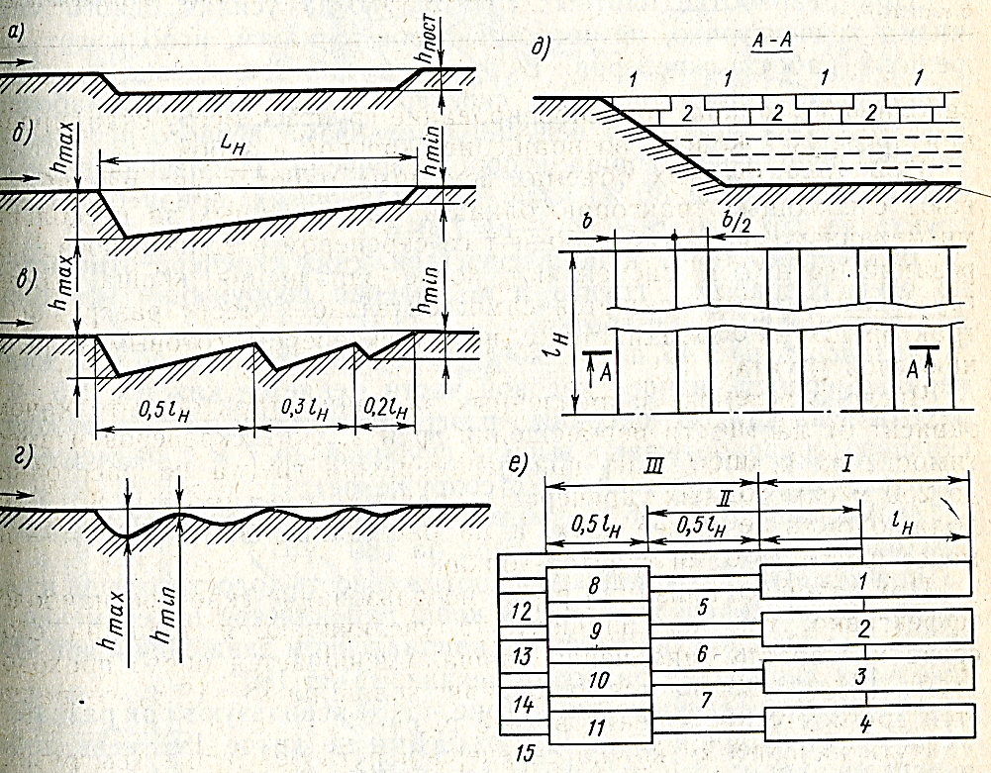
Применяются следующие рациональные схемы набора грунта скреперами:
а) с постоянной толщиной снимаемого слоя, в этом случае по мере заполнения ковша увеличивается нагрузка на тягач;
б) с переменной толщиной снимаемого слоя, при заполнении ковша обеспечивается постоянная нагрузка на тягач;
в) по гребенчатой схеме, когда грунт по мере заполнения ковша срезается с переменным заглублением и подъёмом ножа скрепера, причём каждое последующее заглубление мельче и короче предыдущего в 1.5 раза. При такой схеме обеспечиваются лучшее заполнение ковша и более рациональное использование мощности механизма;
г) по волнообразной схеме, является разновидностью гребенчатой, но менее рациональна;
д) по траншейно-гребенчатой схеме, когда первый слой грунта снимается несколькими проходками скрепера, расположенными друг от друга на расстоянии не более половины ширины ковша скрепера, а последующие ходы скрепера обеспечивают срезку оставшегося от предыдущей проходки гребня;
е) по ребристо-шахматной схеме, когда в конце набора грунта уменьшается ширина срезаемой стружки.

Slide 21
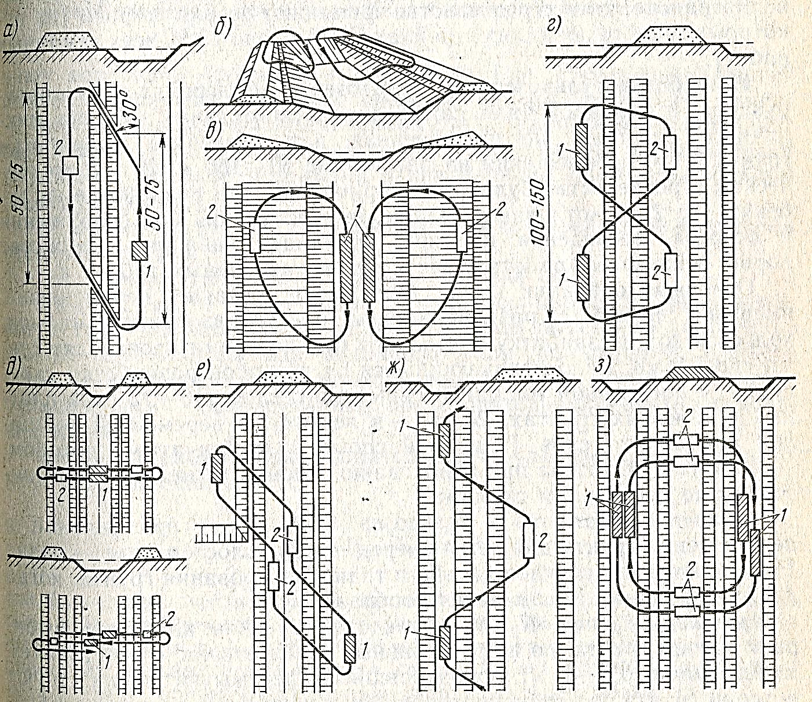
В зависимости от направления движения скрепера относительно осей разработки грунта и возведения сооружения применяются следующие технологические схемы движения скрепера:
а-в – эллипс, г – восьмёрка, д – поперечно-челночная, е – продольно-челночная, ж – зигзаг, з – спиральная,
1 – наполнение ковша, 2 – разгрузка ковша.

Slide 22
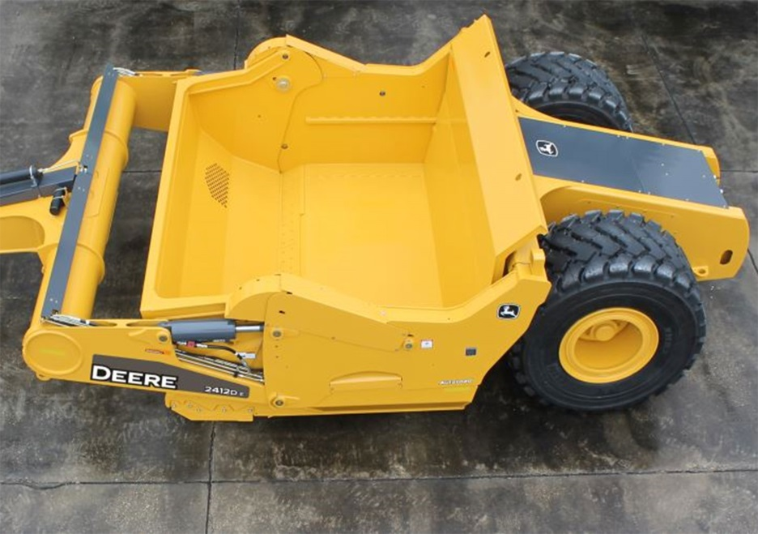
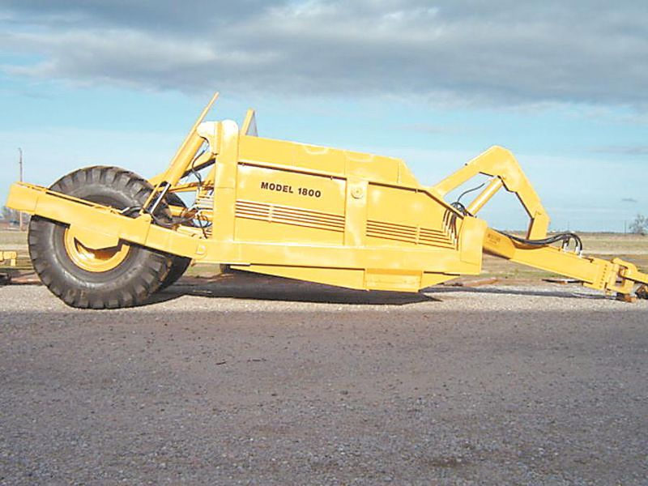
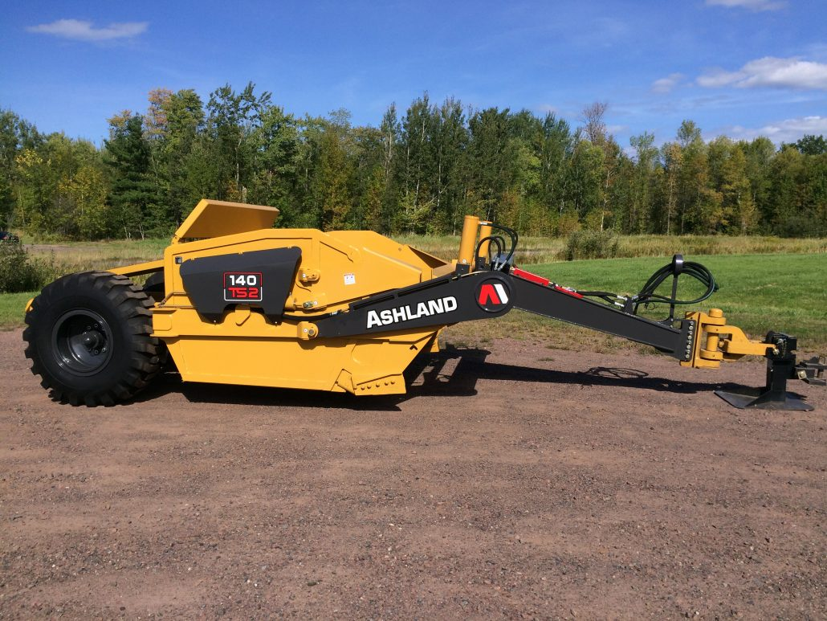
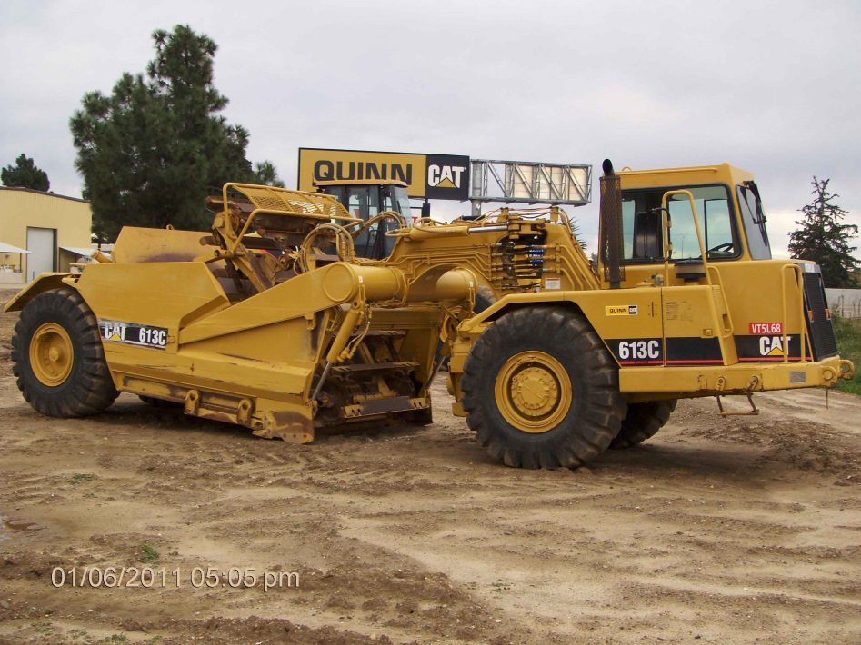

Slide 23
Эксплуатационная производительность скрепера:
Пэ = n х q х Кн х Кв/Кр
n – число циклов в час (n = 3600/Т_{ц})
Кв – коэффициент использования по времени, Кв=0,8 – 0,9
q – вместимость ковша скрепера, м³
Кр – коэффициент разрыхления грунта в ковше скрепера, Кр=1,1-1,3
Кн – коэффициент наполнения ковша, зависит от вида грунта: песок 0,6–0,9; суглинок 1,1 – 1,2; глина 1,0 –1,1; чернозем 1,1 – 1,25
Тц = lз/Vз + lт/Vт + lрз/Vрз + lп.х/Vп.х + tп +2tпов
l_{з}, l_{т}, l_{рз}, l_{п.х} – длины участков соответственно набора грунта (заполнения ковша), транспортировки грунта, разгрузки ковша, порожнего хода скрепера, м
t_{пов} – время на один поворот (t_{пов}=15…20с)
v_{з}, v_{т}, v_{рз}, v_{п.х} – скорости скрепера соответственно при заполнении ков­ша, транспортировке грунта, разгрузке и порожнем ходе, м/с
t_{п} – время на переключение передач тягача
b – ширина срезаемой полосы, м
L_{з}=q х Кн/(Кр х b х h)
h – толщина срезаемого слоя грунта, м

Slide 24
Автогрейдеры
самоходные планировочно-профилированные машины, основным рабочим органом которых служит полноповоротный грейдером отвал, с ножами, установленными под углом к продольной оси автогрейдера и размещенными между задним и передним мостами пневмоколесного ходового оборудования
Автогрейдеры применяют:
для землеройно-профилировочных и планировочных работ при строительстве дорог
сооружении невысоких насыпей и профильных выемок
зачистке дна котлованов
Автогрейдеры используют на грунтах I – III категорий.
планировке территорий

Slide 25
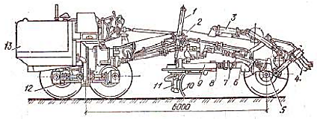
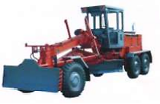
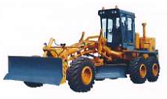
3.Грейдеры.
Грейдеры и автогрейдеры применяют в строительстве для профилирования земляного дорожного полотна, возведения дорожных насыпей до 0,6 м, планировки площадей, очистки территории от снега и других работ.
Основной рабочий орган грейдеров – отвал с режущими ножами.
Грейдеры не являются самоходной машиной – они работают на прицепе к гусеничным тракторам.
Автогрейдер – самоходная землеройно-транспортная машина с полноповоротным отвалом для послойного резания грунта и кирковщиком для рыхления плотного грунта.
Автогрейдер.
1,3,11 – гидроцилиндры, 2 – основная рама,
4 – кирковщик, 5 – передняя ось, 6 – тяговая рама,
7 – гидромотор, 8 – редуктор, 9 – поворотный круг, 10 – отвал, 12 – задний мост, 13 - двигатель

Slide 26
Рабочий процесс автогрейдера:
состоит из последовательных проходок, при которых осуществляется:
1) резание грунта
2) перемещение грунта
3) разравнивание поверхности
4) планировка боковой поверхности
Эксплуатационная производительность автогрейдера:
Пэ = 3600B х l х h х Кв/(tp + tп) х n
b – ширина захвата отвала, м
tp,tп– время, затрачиваемое на один проход и один поворот
l – длина участка, м
n – число проходов по одному участку
h – толщина срезаемой стружки, м
Кв – коэффициент использования машины по времени

Slide 27
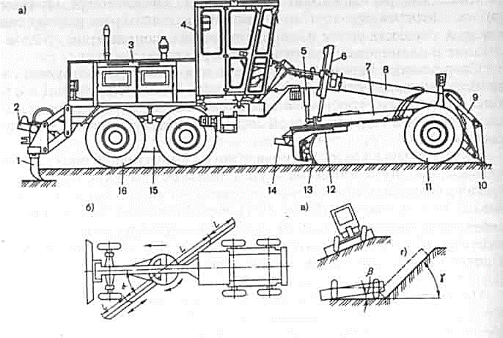
Автогрейдер среднего типа: а) общий вид; б) схема поворота отвала в плане; в) схема бокового наклона колёс г) схема бокового выноса отвала
1.Кирковщик 3.Двигатель 4.Кабина водителя 2,5,6,9,14. Гидроцилиндры 7. Тяговая рама 8. Основная рама коробчатого сечения 10. Бульдозерный отвал 11.Управляемые пневмоколеса 12. Поворотный круг 13. Отвал
15. Задний четырехколесный мост 16.Колесо

Slide 28
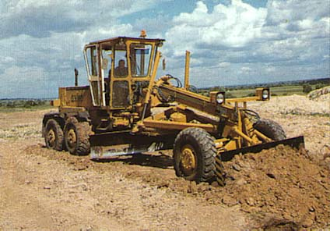
Автогрейдер

Slide 29
4.Машины для уплотнения грунтов.
При укладке грунта в земляное сооружение (насыпи, дамбы, плотины) необходимо его уплотнять во избежание изменения геометрической формы с разрушениями и просадками.
Также уплотнение грунта необходимо при возведении сооружений на просадочных грунтах для увеличения их несущей способности.
При строительстве каналов и водохранилищ уплотняют поверхность их дна и откосов для уменьшения фильтрующей способности грунтов.
Физическая сущность уплотнения заключается в увеличении его плотности за счет принудительного изменения взаимного расположения частиц и уменьшения объема.
Требования к уплотнению зависят от нагрузок, которым будет подвергаться земляное сооружение.
Степенью уплотнения называется соотношение практически полученной в насыпи плотности к стандартной плотности для данного грунта и его влажности.
Способ уплотнения грунтов зависит:
1. от связности грунта,
2. влажности,
3. гранулометрического состава,
4. требуемой степени уплотнения,
5. толщины слоев уплотняемой отсыпки.

Slide 30
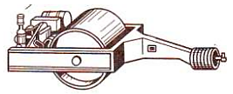
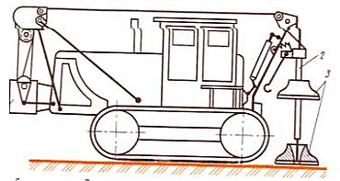
Способы уплотнения грунтов:
1. укатывание,
2. вибрация,
3. трамбование.
Для уплотнения связных и малосвязных грунтов применяют укатку тяжелыми катками и трамбование ударами тяжелых плит.
Для уплотнения несвязных грунтов применяют укатку с вибрацией и заливку водой.
Классификация машин для уплотнения грунтов:
По принципу действия:
а) статического действия - прицепные, полуприцепные и самоходные катки для послойного уплотнения связных и комковых грунтов,
б) ударного действия – с помощью свободно падающих грузов (плит массой 1-4 т, подвешиваемых на канатах к стреле экскаватора),
в) вибрационные – с помощью трамбующих вибрационных плит.
2. По способу передвижения: а) прицепные, б) самоходные.

Slide 31
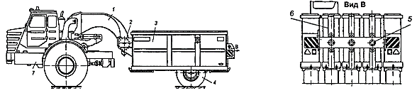
Наибольшее применение получило укатывание с помощью прицепных, полуприцепных, самоходных катков.
Они применяются при строительстве дорог и аэродромов.
Дорожные катки классифицируются по типу рабочего органа, способу передвижения, числу осей, количеству вальцов.
По типу рабочего органа катки бывают с гладкими вальцами, кулачковые, решетчатые, пневмоколесные (см. рисунок ) и комбинированные.
Рисунок. Полуприцепной пневмоколесный каток ДУ-16 Г: 1 ‒ дышло; 2 ‒ рама; 3 ‒ бункер для загрузки балласта; 4 ‒ пневмоколесо; 5 ‒ механизм стопорения секций; 6 ‒ секции катка; 7 ‒ тягач МОАЗ

Slide 32
Катки первого типа имеют гладкую поверхность металлических вальцов. За 4 – 6 проходов они могут уплотнить слой грунта толщиной около 0,2 м.
Кулачковые катки обеспечивают существенно большую до 0,7 м глубину уплотнения. Обычно применяются для послойного в 0,2 – 0,3 м уплотнения рыхлых несвязных грунтов.
Решетчатые катки используются в первую очередь для укатывания комковатых грунтов, имеющих твердые включения и дробящихся литыми металлическими решетками.
Пневмоколесные катки обеспечивают уплотнение грунтов на глубину до 0,3 м.
У комбинированных катков передняя ось, например, предназначена под кулачковый валец, а на задней ‒ пневмоколеса, или спереди гладкий вибровалец (внутри барабана находится вибровозбудитель, обеспечивающий увеличение глубины уплотнения), сзади – пневмоколеса.
Катки вибрационного действия наиболее эффективны при уплотнении несвязных грунтов. Их применение позволяет сократить число проходов в 2 – 3 раза, увеличить толщину уплотняемого слоя до 1 м и более. Масса виброкатков в 3 – 4 раза меньше, чем катков статического действия.
По числу осей катки подразделяются на одно-, двух- и трехосные. По количеству вальцов одно-, двух- и трехвальцовые. Одноосные бывают прицепные или полуприцепные.
Трехосные катки применяются прежде всего для выравнивания покрытий.

Slide 33
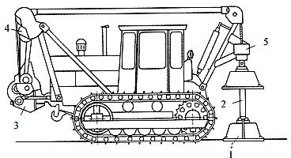
Для уплотнения несвязных грунтов, особенно в стесненных условиях, используют виброплиты, у которых на опорной усиленной литой или сварной плите установлен вибровозбудитель.
Масса виброплит может превышать 1500 кг. С их помощью грунт (в том числе и мерзлый) уплотняется на глубину до 1 м.
В строительстве в основном применяют легкие плиты массой от нескольких десятков до 500 кг.
При наклоне вибровозбудителя появляется горизонтальная составляющая возбуждающей силы, что приводит к самодвижению плиты в том или другом направлении.
Основными техническими характеристиками грунтоуплотняющих машин являются ширина уплотнения, масса машины, статическая линейная нагрузка, вынуждающая сила, рабочая скорость.
Рисунок.
Трамбующая машина:
1 ‒ плита;
2 ‒ направляющая штанга;
3 ‒ редуктор;
4 ‒ полиспаст;
5 ‒ эластичная муфта

Slide 34
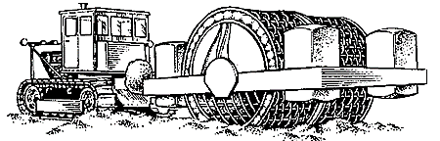
Кулачковые катки уплотняют грунт внедряемыми в него кулач­ками, а на первых проходах также поверхностью вальца.
По мере уплотнения грунта кулачками на глубине при каждом новом про­ходе их погружение в грунт уменьшается, вследствие чего валец теряет контакт с уплотняемой поверхностью.
Из-за высоких кон­тактных давлений в конце уплотнения кулачки будут немного погружены в грунт, вследствие чего на его поверхности останется разрыхленный слой, который при необходимости прикатывают гладкими вальцами.
Решетчатые катки с обечайками, изготовленными из прутков в виде решетки с квадратными ячейками, работают подобно кулачковым каткам.
Внедряясь в грунт прутками, решет­чатые катки уплотняют его, начиная с глубинных слоев.
Их при­меняют для уплотнения комковатых и переувлажненных связных грунтов, включая разрыхленные мерзлые и скальные крупнооб­ломочные грунты.
Решетчатый каток

Slide 35
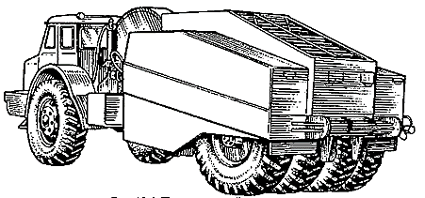

Полуприцепной пневмокаток и схема перекатывания колес с независимой подвеской по неровностям поверхности грунта
Пневмоколесные катки применяют для уплотнения как грунтов, так и гравийных и щебеночных оснований, а также черных смесей асфальтобетона.
Преимуществом этих катков перед катками с металлическими вальцами является то, что при укатке каменных материалов они не измельчают их.
Требуемая степень уплот­нения достигается за 5... 10 проходов при рабочих скоростях пере­движения 11... 15 км/ч. Для уплотнения грунтов более эффективны шины большого диаметра с большей допустимой нагрузкой на каждую шину.
Катки с автомобильными шинами используют, в основном, для уплотнения малосвязных и среднесвязных грун­тов, а с авиационными шинами повышенного давления — для уплотнения тяжелых суглинков и глин высокой связности.

Slide 36
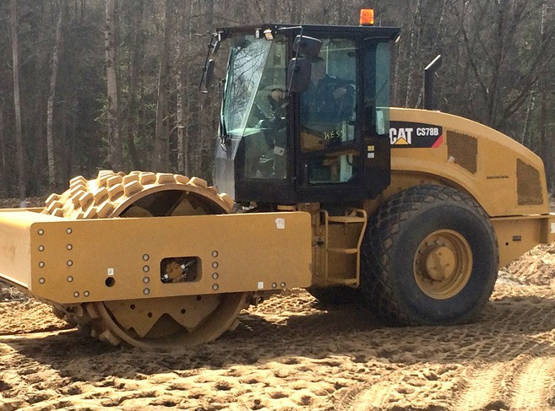
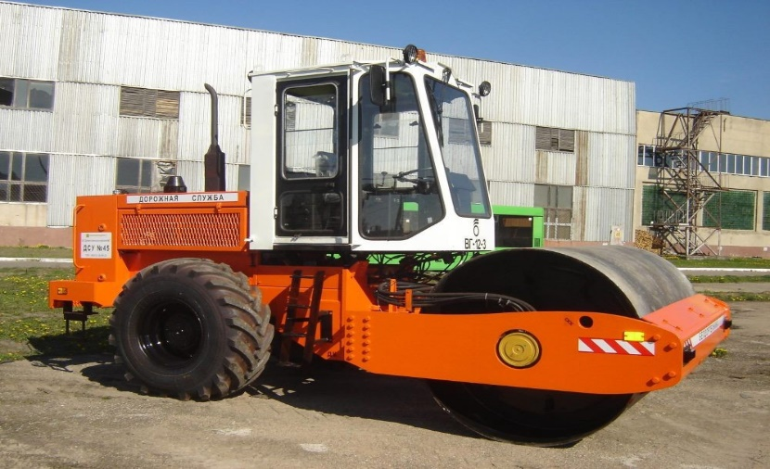
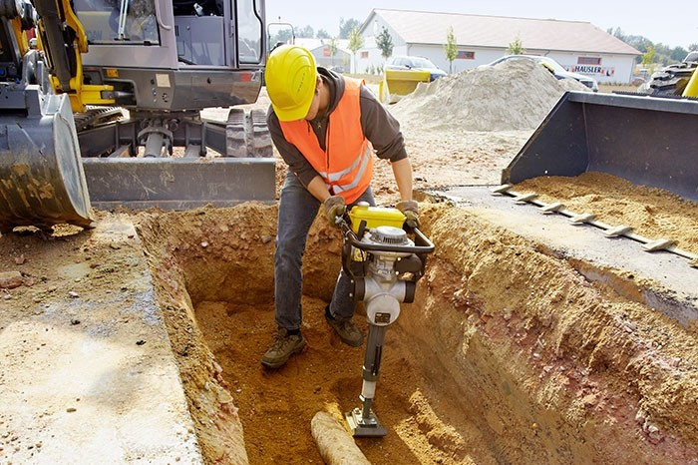
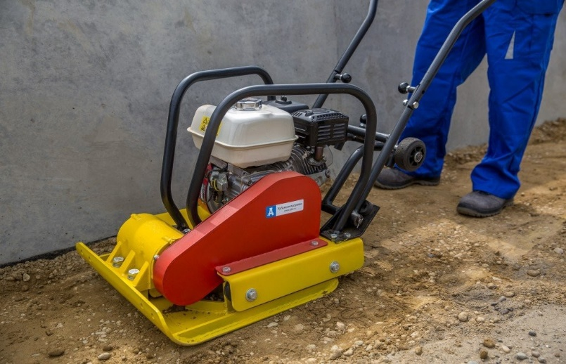
Комбинированный самоходный каток с кулачковым вальцом
Основным направлением в развитии прогрессивных уни­версальных самоходных катков явилось создание гаммы ком­бинированных катков на базе унифицированных модулей: силовой установки с дизелем и насосной станцией, кабины с органами управления и двух шарнирно сочлененных рам. На рисунке показан комбинированный каток с кулачковым вальцом.
Ходовые устройства состоят из ведущего моста с пневмоколесами и уплотняющего катка — с гладкими вальцами, кулачкового или решетчатого.
Каток для уплотнения грунтов
Уплотнение грунта с использованием вибротрамбовки
Уплотнение грунта с использованием виброплиты

Slide 37
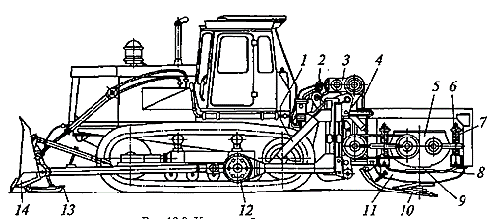
Навесное вибро-трамбовочное оборудование устанав­ливают на самоходной машине на базе гусеничного трактора. Здесь реализуется ударно-вибрационный способ уплотнения грунтов.
Рабочее оборудование состоит из двух виброударных рабочих ор­ганов, смонтированных на раме 11, способной перемещаться в поперечном направлении на 0,5...0,7 м от следа базового тракто­ра для уплотнения грунтов вне полосы его движения, например, в бровочной части дорожной насыпи.
Ударно-вибрационная машина
Вертикальные перемещения трамбующей плиты 10 генериру­ются вибромолотом 5, приводимым гидромотором-редуктором 3 через двухступенчатую клиноременную передачу 4. Вибромолот ус­троен подобно вибратору направленных колебаний и отличается от него тем, что его корпус перемещается по вертикальным направ­ляющим 6 с пружинами 7. В процессе этих перемещений, вызван­ных вынужденной силой вращающихся дебалансов, вибромолот ударяет бойком 9 в нижней части своего корпуса по наковальне 8, жестко соединенной с трамбующей плитой 10. Таким образом, трам­бующая плита воспринимает ударные нагрузки через наковальню, а вибрационные — через пружины 7 и направляющие 6, сочетая в воздействии на грунт эффект трамбования и виброуплотнения.
Ударно-вибрационную машину комплектуют бульдозерным отвалом 14 и планирующей плитой 13 для разравнивания грунта в полосе перемещаемого следом рабочего органа.

Slide 38
БЛАГОДАРЮ ЗА ВНИМАНИЕ!

Slide 39
Контрольные вопросы:
1. Для чего предназначены землеройно-транспортные машины?
2. Для чего предназначены бульдозеры? Какие виды работы они могут выполнять?
3. Как определяют техническую производительность бульдозеров?
4. Для чего предназначены автогрейдеры? Какие виды работ они могут выполнять?
1. Для чего уплотняют фунты? Объясните сущность уплотнения. Ка­ким показателем оценивают степень уплотнения? Какими способами уп­лотняют фунты? Какие машины для этого используют? Для чего приме­няют двухстадийное уплотнение грунтов легкими и тяжелыми машина­ми? Оцените его эффективность по сравнению с одностадийным уплот­нением тяжелой машиной.
Для чего предназначены, как устроены и как работают катки с металлическими вальцами (гладкими, кулачковыми, решетчатыми)? Чем отличается уплотнение грунта гладкими и кулачковыми катками?
Для чего предназначены, как устроены и как работают прицепные пневмоколесные катки, полуприцепные пневмоколесные катки, само­ходные пневмоколесные катки? комбинированные катки?
Как уплотняют грунты трамбующими плитами, навешиваемыми на экскаваторы? Каковы достоинства и недостатки этого способа? Каков принцип действия трамбующих машин?
Для чего применяют, как устроены и как работают виброплиты? Опишите принцип действия вибратора направленных колебаний. Чем отличаются одномассные виброплиты от двухмассных? Объясните само­передвижение одномассной виброплиты.
Для чего предназначена, как устроена и как работает ударно-вибра­ционная машина?
Для уплотнения каких грунтов применяют виброкатки? Каким уст­ройством создаются направленные колебания вальца катка? Какой эф­фект достигается совместным действием гравитационных и вынужда­ющих сил?

